Slide 1
CHƯƠNG 2:
BƯỚC ĐẦU TẠO HÌNH ẢNH
Trường Đại Học Bách Khoa TP Hồ Chí Minh
Khoa Khoa học & Kỹ thuật Máy tính

Slide 2
NỘI DUNG TRÌNH BÀY
Xây dựng chương trình đồ họa.
Thành phần cơ bản trong một chương trình sử dụng OpenGL.
Vẽ điểm, vẽ đoạn thẳng, vẽ đường gấp khúc, vẽ hình chữ nhật.
Giao tiếp với chuột và bàn phím.
Một số ứng dụng.

Slide 3
XÂY DỰNG CHƯƠNG TRÌNH ĐỒ HỌA
Môi trường lập trình
  Phần cứng: màn hình, card đồ họa.
  Phần mềm: hệ điều hành (Window), ngôn ngữ lập trình (MS Visual C++), thư viện đồ họa (OpenGL, Direct X).
Trình tự xây dựng chương trình đồ họa
  Thiết lập chế độ hiển thị (văn bản, đồ họa)
  Thiết lập hệ trục tọa độ
  Sử dụng các hàm của môi trường lập trình để tạo dựng hình ảnh.

Slide 4
THIẾT LẬP TRỤC TỌA ĐỘ
Môi trường lập trình DOS
Môi trường lập trình Window
(100, 50)
(150, 80)
(0, 290)

Slide 5
SỬ DỤNG CÁC HÀM ĐỂ XÂY DỰNG HÌNH ẢNH
Hàm do hệ điều hành và ngôn ngữ lập trình cung cấp:
  setPixel(x, y, color)
  tên khác: putPixel(), SetPixel() hoặc drawPoint()
  line(100, 50, 150, 80);
  line(150, 80, 0, 290);
Hàm do thư viện đồ họa cung cấp.
Hàm tự xây dựng.

Slide 6
THÀNH PHẦN CƠ BẢN CỦA CT SỬ DỤNG OpenGL
OpenGL là thư viện lập trình đồ họa độc lập thiết bị
  Không phụ thuộc vào phần cứng và hệ điều hành
  Cách làm thống nhất cho cả đồ họa 2D và 3D
Lập trình Window
  Lập trình sự kiện là gì?
  Hàng đợi sự kiện (event queue).
  Callback function.
  Đăng ký hàm xử lý sự kiện:
    glutDisplayFunc(myDisplay)
    glutReshapeFunc(myReshape)
    glutMouseFunc(myMouse)
    glutKeyboardFunc(myKeyboard)

Slide 7
THÀNH PHẦN CƠ BẢN CỦA CT SỬ DỤNG OpenGL
// phần #include những file header cần thiết - xem phụ lục 1
void main(int argc, char** argv)
{
glutInit(&argc, argv); //initialize the tool kit
glutInitDisplayMode(GLUT_SINGLE |GLUT_RGB);//set the display mode
glutInitWindowSize(640, 480); //set window size
glutInitWindowPosition(100, 150); // set window position on screen
glutCreateWindow("My first program"); // open the screen window
// register the callback function
glutDisplayFunc(myDisplay);
myInit(); //additional initialization as necessary
glutMainLoop();
}

Slide 8
THÀNH PHẦN CƠ BẢN CỦA CT SỬ DỤNG OpenGL
Thiết lập hệ trục tọa độ
void myInit()
{
glMatrixMode(GL_PROJECTION);
glLoadIdentity();
gluOrtho2D(0.0, 640.0, 0.0,480.0);
}

Slide 9
VẼ ĐIỂM
glBegin(GL_POINTS);
glVertex2i(100, 50);
glVertex2i(100, 130);
glVertex2i(150, 130);
glEnd();
My first program
glVertex2i(...)
thư viện
gl
phần cơ bản của tên hàm
số lượng đối số
kiểu của đối số

Slide 10
VẼ ĐIỂM
Trạng thái trong OpenGL
  glColor3f(1.0, 0.0, 0.0); // đổi màu vẽ thành màu đỏ
  glClearColor(1.0,1.0,1.0,0.0);// set white background color
  glPointSize(4.0);
  glLineWidth(2.0);

Slide 11
VẼ ĐIỂM
Một chương trình hoàn chỉnh
int main(int argc, char* argv[])
{
glutInit(&argc, argv); //initialize the tool kit
glutInitDisplayMode(GLUT_SINGLE |GLUT_RGB);//set the display mode
glutInitWindowSize(640, 480); //set window size
glutInitWindowPosition(100, 150); // set window position on screen
glutCreateWindow("My first program"); // open the screen window
glutDisplayFunc(myDisplay);// register redraw funtion
myInit();
glutMainLoop();// go into a perpetual loop
return 0;
}

Slide 12
VẼ ĐIỂM
void myInit()
{
glClearColor(1.0,1.0,1.0,0.0);// set white background color
glColor3f(0.0f, 0.0f, 0.0f); // set the drawing color
glPointSize(4.0); // a ‘dot’ is 4 x 4 pixels
glMatrixMode(GL_PROJECTION);
glLoadIdentity();
gluOrtho2D(0.0, 640.0, 0.0, 480.0);
}

Slide 13
VẼ ĐIỂM
void myDisplay()
{
glClear(GL_COLOR_BUFFER_BIT); // clear the screen
glBegin(GL_POINTS);
glVertex2i(100, 50); // draw three points
glVertex2i(100, 130);
glVertex2i(150, 130);
glEnd();
glFlush(); // send all output to display
}

Slide 14
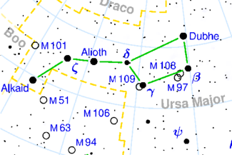
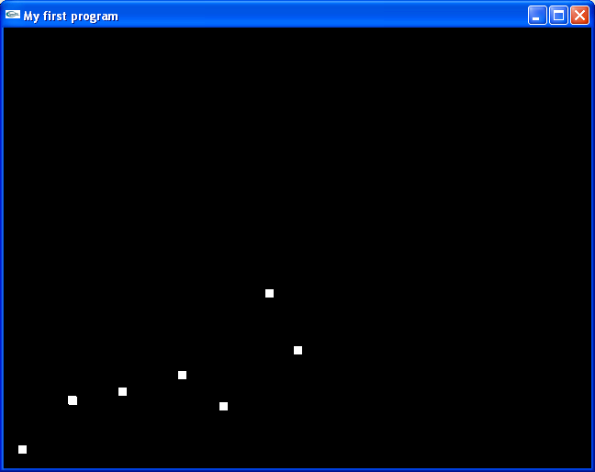
MỘT SỐ VÍ DỤ
Vẽ chòm sao Đại Hùng:
{Dubhe, 289, 190}, {Merak, 320, 128}, {Phecda, 239, 67}, {Megrez, 194, 101}, {Alioth, 129, 83}, {Mizar, 75, 73}, {Alcor, 74, 74}, {Alkaid, 20, 10}

Slide 15
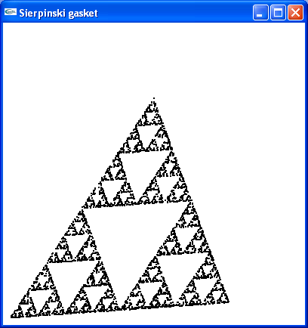
MỘT SỐ VÍ DỤ
Vẽ Sierpinski gasket
T₀
P₁
P₂
P₃
T₂
T₁

Slide 16
MỘT SỐ VÍ DỤ
Vẽ Sierpinski gasket
1. Chọn 3 điểm cố định T0, T1, T2 để tạo nên một tam giác. Lưu ý rằng chúng ta không vẽ 3 điểm này lên màn hình
2. Chọn điểm khởi đầu p0. Điểm p0 được chọn ngẫu nhiên trong số 3 điểm T0, T1, T2. Sau đó vẽ p0.
Lặp lại những bước sau cho đến khi đạt được một kết quả vừa ý
3. Chọn một điểm bất kỳ trong số 3 điểm T0, T1, T2. Gọi điểm đó là T.
4. Tạo điểm tiếp theo (pk ) bằng cách lấy điểm trung điểm của đoạn thẳng nối T và điểm trước đó (pk-1 ). Tức là : pk = điểm giữa của pk-1 và T
5. Dùng hàm drawDot() để vẽ pk.

Slide 17
MỘT SỐ VÍ DỤ
Vẽ Sierpinski gasket
void Sierpinski()
{
GLintPoint T[3]={{10, 10}, {300, 30}, {200, 300}} ;
int index = random(3) ;
GLintPoint point = T[index] ;
glClear(GL_COLOR_BUFFER_BIT);
drawDot(point.x, point.y) ;
for(int i=0; i<1000;i++)
{
index = random(3);
point.x = (point.x + T[index].x) / 2;
point.y = (point.y + T[index].y) / 2;
drawDot(point.x, point.y) ;
}
glFlush();
}

Slide 18
MỘT SỐ VÍ DỤ
class GLintPoint{
public :
GLint x, y ;
} ;
int random(int m)
{
return rand() % m ;
}
void drawDot(GLint x, GLint y)
{ //vẽ một điểm ở tọa độ (x, y)
glBegin(GL_POINTS);
glVertex2i(x, y);
glEnd();
}

Slide 19
VẼ ĐOẠN THẲNG
glBegin(GL_LINES);
glVertex2i(40, 100);
glVertex2i(202, 96);
glEnd();
void drawLineInt(GLint x1, GLint y1, GLint x2, GLint y2)
{
glBegin(GL_LINES);
glVertex2i(x1, y1);
glVertex2i(x2, y2);
glEnd();
}
glBegin(GL_LINES);
glVertex2i(10, 20);// vẽ đoạn thẳng thứ nhất
glVertex2i(40, 20);
glVertex2i(20, 10);// vẽ đoạn thẳng thứ hai
glVertex2i(20, 40);
thêm 4 lời gọi hàm glVertex2i()để vẽ hai đoạn thẳng còn lại
glEnd();
a) đoạn thẳng mỏng
b) đoạn thẳng dày
c) đoạn thẳng đứt nét

Slide 20
VẼ ĐƯỜNG GẤP KHÚC
p0 = (x0, y0), p1 = (x1, y1), ..., pn = (xn, yn)
glBegin(GL_LINE_STRIP); //vẽ đường gấp khúc mở
glVertex2i(20, 10);
glVertex2i(50, 10);
glVertex2i(20, 80);
glVertex2i(50, 80);
glEnd();
GL_LINE_LOOP
vẽ đường gấp khúc khép kín
a)
b)

Slide 21
VÍ DỤ
void hardwirededHouse()
{
glBegin(GL_LINE_LOOP);//vẽ khung ngôi nhà
glVertex2i(40, 40);
glVertex2i(40, 90);
glVertex2i(70, 120);
glVertex2i(100, 90);
glVertex2i(100, 40);
glEnd();
glBegin(GL_LINE_STRIP);//vẽ ống khói
glVertex2i(50, 100);
glVertex2i(50, 120);
glVertex2i(60, 120);
glVertex2i(60, 110);
glEnd();
. . . // vẽ cửa ra vào
. . . // vẽ cửa sổ
}
120
40
40
120

Slide 22
VÍ DỤ
void parameterizedHouse(GLintPoint peak,GLint width,GLint height)
// tọa độ của nóc nhà là peak,
// chiều cao, chiều rộng của ngôi nhà là height và width
{
glBegin(GL_LINE_LOOP);
glVertex2i(peak.x, peak.y);
glVertex2i(peak.x + width/2,peak.y – 3*height/8);
glVertex2i(peak.x + width/2,peak.y – height);
glVertex2i(peak.x - width/2,peak.y – height);
glVertex2i(peak.x - width/2,peak.y – 3*height/8);
glEnd();
vẽ ống khói
vẽ cửa ra vào
vẽ cửa sổ
}

Slide 23
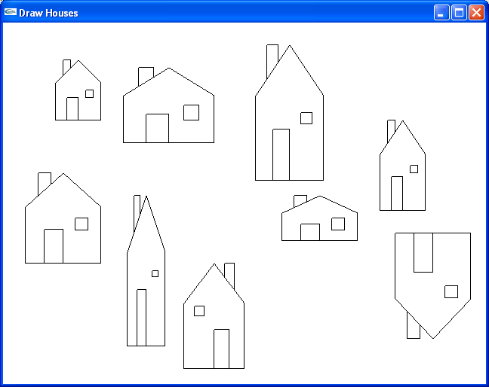
VÍ DỤ

Slide 24
VẼ ĐƯỜNG GẤP KHÚC
class GLintPointArray
{
const int MAX_NUM = 100;
public:
int num ;
GLintPoint pt[MAX_NUM] ;
};
void drawPolyLine(GLintPointArray poly,int closed)
{
glBegin(closed ? GL_LINE_LOOP : GL_LINE_STRIP);
for(int i=0;i<poly.num;i++)
glVertex2i(poly.pt[i].x, poly.pt[i].y);
glEnd();
glFlush();
}

Slide 25
VẼ ĐOẠN THẲNG DÙNG moveto(), lineto()
GLintPoint CP; //global current position
void moveto(GLint x, GLint y)
{
CP.x = x; CP.y = y; //update CP
}
void lineto(GLint x, GLint y)
{
glBegin(GL_LINES); //draw the line
glVertex2i(CP.x, CP.y);
glVertex2i(x, y);
glEnd();
glFlush();
CP.x = x; CP.y = y; //update CP
}

Slide 26
VẼ HÌNH CHỮ NHẬT
Cú pháp
glRecti(GLint x1, GLint y1, GLint x2, GLint y2);
// vẽ một hình chữ nhật mà hai góc đối diện có tọa độ là (x1, y1) và (x2, y2)
// hình chữ nhật sẽ được tô bằng màu vẽ hiện hành (current color)
Ví dụ
glClearColor(1.0, 1.0, 1.0, 0.0); // nền màu trắng
glClear(GL_COLOR_BUFFER_BIT);// xóa cửa sổ
glColor3f(0.6, 0.6, 0.6); // bright gray
glRecti(20, 20, 100, 70);
glColor3f(0.2, 0.2, 0.2); // dark gray
glRecti(20, 20, 100, 70);
glFlush();

Slide 27
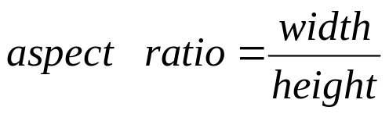
HỆ SỐ TỶ LỆ CỦA HÌNH CHỮ NHẬT
φ =1.618034
A
B
C
φ
11/8.5
4/3
golden rectangle
landscape
tv screen
E
F
D
1
8.5/11
1/φ
square
portrait

Slide 28
NHỮNG ĐỐI TƯỢNG ĐỒ HỌA CƠ BẢN KHÁC TRONG OpenGL
GL_TRIANGLES
GL_TRIANGLE_STRIP
GL_TRIANGLE_FAN
v₂
v₁
v₂
v₀
v₄
v₃
v₁
v₀
v₃
v₄
GL_QUADS
GL_QUAD_STRIP
v₀
v₄
v₂
v₆
v₁
v₇
v₃
v₅

Slide 29
GIAO TIẾP VỚI CHUỘT
Thao tác bấm chuột
glutMouseFunc(myMouse)
void myMouse(int button, int state, int x, int y);
button: GLUT_LEFT_BUTTON, GLUT_MIDDLE_BUTTON và
GLUT_RIGHT_BUTTON
state: GLUT_UP và GLUT_DOWN
x, y: tọa độ màn hình, trục x chạy từ trái sang phải, trục y chạy từ trên xuống dưới
void myMouse(int button, int state, int x, int y)
{
if(button == GLUT_LEFT_BUTTON && state == GLUT_DOWN)
drawDot(x, screenHeight - y);
else if(button == GLUT_RIGHT_BUTTON && state == GLUT_DOWN)
exit(-1);
}

Slide 30
GIAO TIẾP VỚI CHUỘT
Thao tác di chuyển chuột
glutMotionFunc(myMovedMouse)
void myMovedMouse(int x, int y)
void myMovedMouse(int mouseX, int mouseY)
{
GLint x = mouseX;
GLint y = mouseY;
GLint brushSize = 20;
glRecti(x, y, x + brushSize, y + brushSize);
glFlush();
}

Slide 31
GIAO TIẾP VỚI BÀN PHÍM
glutKeyboardFunc(myKeyboard)
void myKeyboard(unsigned int key, int x, int y);
  key: mã ASCII của phím bị nhấn
  x, y: vị trí chuột
void myKeyboard(unsigned char theKey, int mouseX, int mouseY){
GLint x = mouseX;
GLint y = screenHeight – mouseY;
switch(theKey)
{
case ‘p’: drawDot(x, y); // vẽ một điểm ở vị trí con chuột
break;
case GLUT_KEY_LEFT: List[++last].x = x ; List[last].y = y;//thêm điểm
break;
case ‘E’: exit(-1);
default: break;
}}

